Slide 1
Trabalho MC322
Henrique Pacheco Manoel - 247165
Gabriel Medrano Silva - 247113

Slide 2
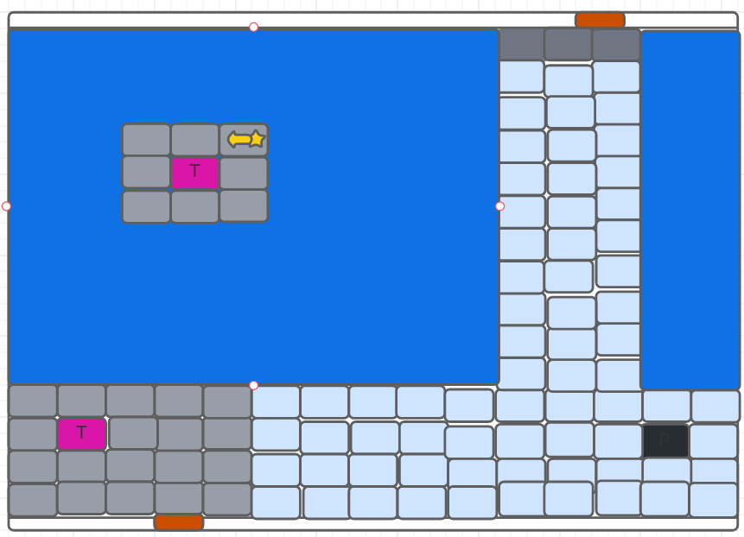

Ideia de jogo:

Slide 3
Lógica de funcionamento:
Será feita uma interface gráfica;
Cada célula terá um ou mais objetos que o jogador poderá interagir;
Atores como: jogador, caixa, gelo, teletransporte, pilar, etc;
Jogador poderá mover a caixa, usar o teletransporte, etc.
Comando
Controle
Modelo
Interface gráfica
Jogador

